Slide 1
Pedro D. Arini y Pablo D. Cruces
Análisis de Señales ANÁLISIS FRECUENCIAL DE SEÑALES Y SISTEMAS

Slide 2
implicancias del análisis frecuencial
Herramientas matemáticas = prismas
Haz de luz = señal
Componentes = colores
Prisma inverido = síntesis

Slide 3

Autofunción:
Entrada a un sistema causal y estable,
entrada a sistema causal y LTI
en donde,
rta. en frecuencia del sistema
en
es autofunción del sistema LTI, porque se presenta en la entrada y en la salida

Slide 4

Podemos evaluar este resultado a través de la convolución
entrada
ahora si la entrada es una CL de exponenciales complejas, con diferentes
amplitudes, frecuencias y fases
cuando x(t) es periódica, superposición a la salida,

Slide 5

Series de Fourier
conjunto de de funciones
definidas en el intervalo
El conjunto es ortonormal es decir, ortogonal y normalizada
El producto interno será
utilizando las funciones
Aproximación
podemos minimizar el error , en función de la energía,
Fourier propuso sinusoides como funciones
para representar señales periódicas

Slide 6


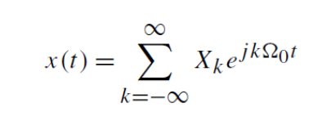
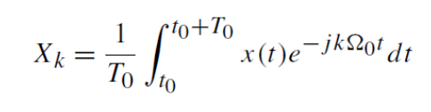

Recordando que la señal periodica x(t) cumple con:
-definida
soporte infinito
-para cualquier entero
donde T₀ es el periodo fundamental
La Serie de Fourier de una señal periodica con
periodo fundamental T₀, esta dada por la suma
infinita de exponenciales complejas pesadas,
las frecuencias son multiplos de la fundamental
Coeficientes de Fourier, la informacion necesaria para la serie se obtiene de un periodo de la señal en el tiempo.

Slide 7
1) La serie de Fourier utiliza las bases
K entero}
2) Son ortonormales
normal
ortogonal

Slide 8
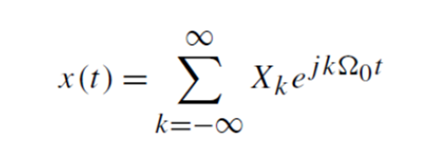
3) obtencion de los coeficientes
integro y multiplo a ambos lados
4) La señal periodica provee toda la información necesaria

Slide 9
Densidad espectal de potencia
para cualquier t₀
aplico ortonormalidad
La potencia puede computarse en ambos dominios

Slide 10
A su vez si se quiere la potencia de cada componente,
sabemos que …
Podemos representarla en el dominio de la frecuencial como
magnitud espectro de linea
fase del espectro de linea

Slide 11
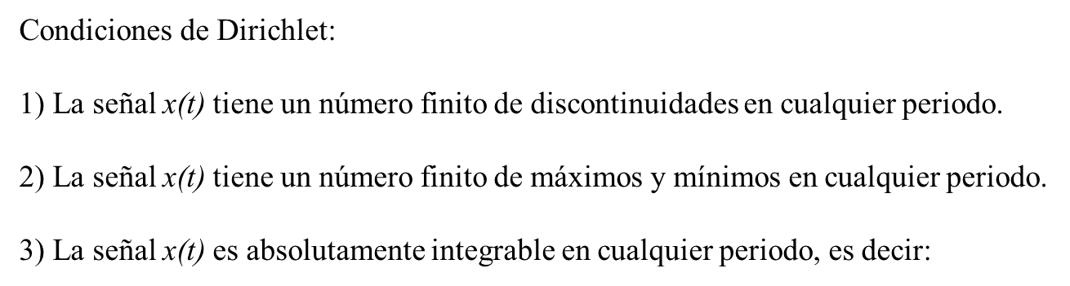
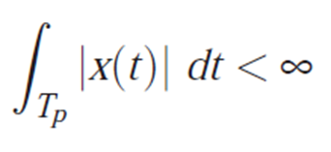
Condiciones de Dirichlet garantiza que la serie sea igual a la function, excepto en aquellos valores en que la function es discontinua.

Slide 12
satisface Dirichlet

Slide 25
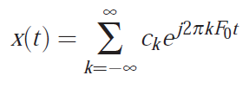





Slide 26
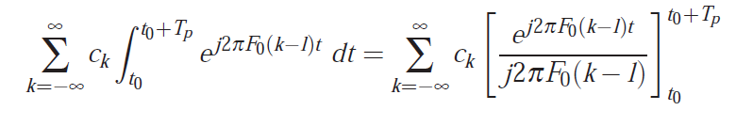



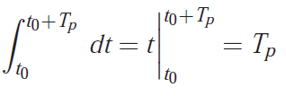

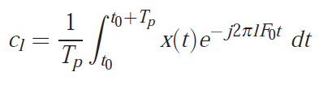

Slide 27
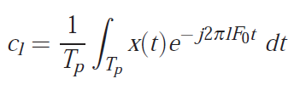

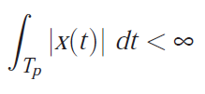
Condiciones de Dirichlet:
1) La señal x(t) tiene un número finito de discontinuidades en cualquier periodo.
2) La señal x(t) tiene un número finito de máximos y mínimos en cualquier periodo.
3) La señal x(t) es absolutamente integrable en cualquier periodo, es decir:

Slide 28
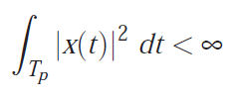
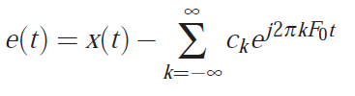

Slide 29





Análisis en frecuencia de señales periódicas continuas en el tiempo
Ecuación de síntesis
Ecuación de análisis

Slide 30

